Slide 1
ДОБА ХАЈНРИХА IV (1056–1106): КРИЗА ВЛАСТИ И БОРБА ЗА ИНВЕСТИТУРУ

Slide 2
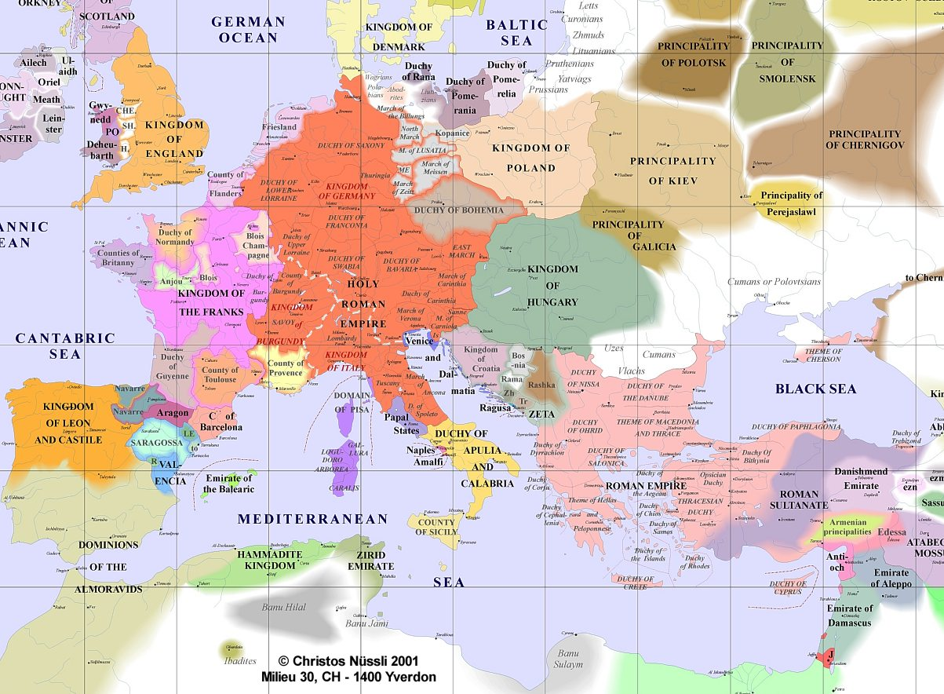

Slide 3
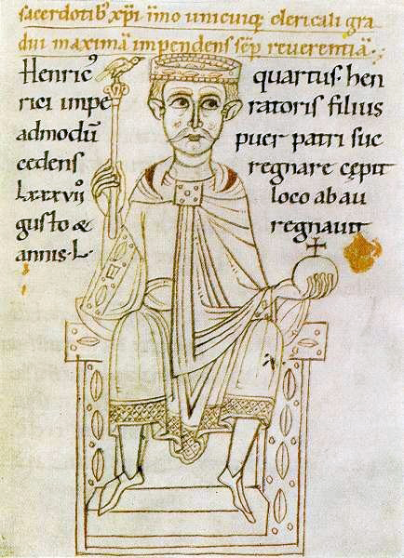
Представа Хајнриха IV
у Хроници Екхарда из Ауре
(рукопис из 1112/14)
Cambridge,
Corpus Christi College

Slide 4
Хајнрих IV у непрестаном сукобу
Регентско веће (до 1065/66)
Саксонско племство
Папа Гргур VII (1073–85)
Војводе Швапске, Баварске и Карантаније
Немачки кнезови и два противкраља
Нормани у јужној Италији
Северноиталијански градови (“Лига градова” од 1093)
Наследници папе Гргура VII (Виктор III, Урбан II, Паскал II)
Синови Конрад 1093. и Хајнрих 1104.

Slide 5
Реформски покрет – „самосвест“ Цркве и папства
Реформа монаштва: клинијевски покрет; нови редови од краја XI и почетка XII века (картузијанци, цистерцити, премонстратензи)
Реформа мирског свештенства
Борба против симоније и николаизма
Развитак канонског права: против лаичке инвеституре, за целибат
Идеја о „функционалном“ хришћанском друштву, у коме је од три сталежа (сељаштво, витезови/племство, свештенство) најважнији клир, јер брине о спасењу људских душа

Slide 6
Проблем лаичке инвеституре у савременој теологији и канонском праву
Епископ Вормса Буркхарт (+ 1025):
„Владар је лаик (мирјанин) и не може додељивати црквене чинове“
Кардинал Хумберт од Силве Кандиде (+ 1061)
Против симониста; Против клевета Грка
„Лаичка инвеститура је симонија“
Кардинал Петар Дамјани (+ 1072)
„Увођење у црквени чин се обавља искључиво рукоположењем (хиротонијом), инвеститура штапом и прстеном је у канонском погледу споредна“

Slide 7
Папство као носилац реформског покрета
Доба „немачких” папа
Климент II, 1046–47 (епископ Бамберга Суитгер)
Бенедикт IX, 1047–48. (трећи понтификат)
Дамас II, 1048 (епископ Бриксена Попо)
Лав IX, 1049–54 (епископ Тула Бруно)
Формирање кардиналског колегијума; сабори; црквени раскол 1054.
Виктор II, 1055–57 (епископ Ајхштета Гебхард)
Стефан IX, 1057–58 (опат Монте Касина Фридрих)
Раскид са немачким двором
Латерански сабор 1059. и декрет о избору папе
Царица Агнес и избор папе Александра II (1061–73)
Dictatus papae Гргура VII (1073–85) из 1075.

Slide 8
Dictatus papae
Списак од 27 теза у регистру папе Гргура VII међу писмима од марта 1075. Премда највероватније никада није званично објављен, документ је снажно утицао на политику самог папе и његових наследника.
Извод:
2. Quod solus Romanus pontifex iure dicatur universalis.
8. Quod solus possit uti imperialibus insigniis.
9. Quod solius papae pedes omnes principes deosculentur.
12. Quod illi liceat imperatores deponere.
19. Quod a nemine ipse iudicari debeat.
27. Quod a fidelitate iniquorum subiectos potest absolvere.

Slide 9
Хајнрих IV (1056/65 – 1105): криза без краја
Регентство 1056–65 („државни удар” у Кајзерсверту).
Побуна у Саксонији 1073: мир у Герстунгену 1074, битка код Хомбурга 1075.
Спор око миланске надбискупије 1075: папа Гргур VII (1073–85) иступа против лаичке инвеституре. Сабори током 1076: Вормс („descende, descende“), Пјаћенца, Рим („rex Theutonicorum“), Трибур (кнезови).
Покајање у Каноси (јануар 1077), избор противкраља у Форххајму (март 1077) – Рудолф од Рајнфелдена (+ 1080), Херман од Салма (+ 1088).
Латерански сабор 1078: забрана лаичке инвеституре.
Проглашење противпапе 1080 (равенски надбискуп Виберт – Климент III) и Хајнрихово царско крунисање 1084.
Побуна синова: Конрад (III) 1093, Хајнрих V 1104 – царева абдикација 1105. и смрт 1106.

Slide 10
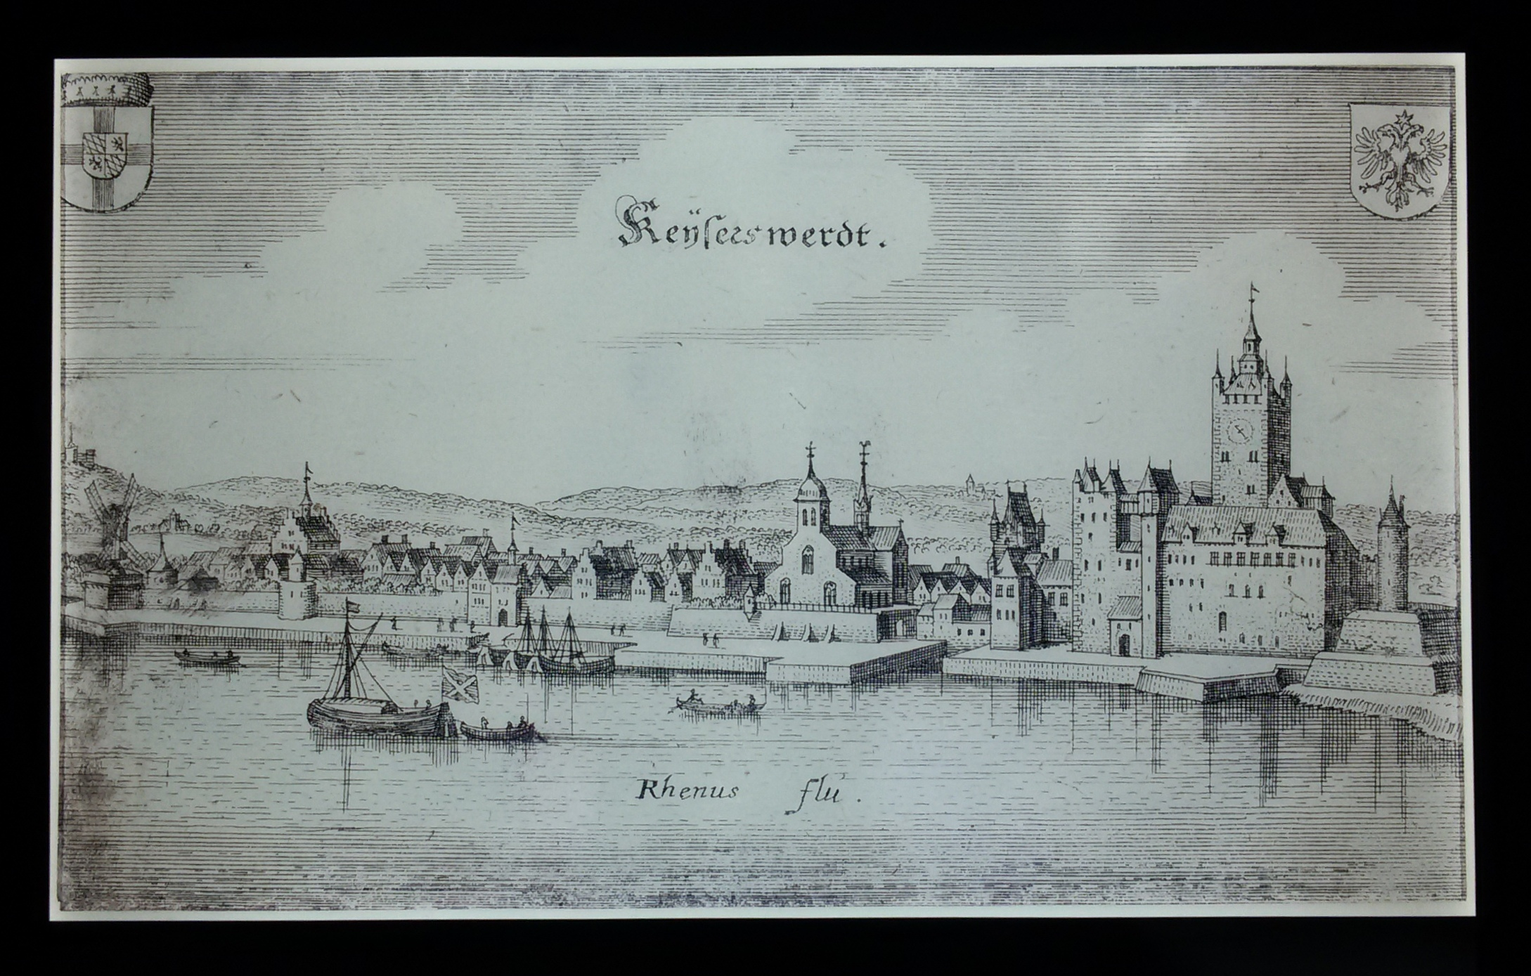
Кајзерсверт – приказ из средине XVIII века

Slide 11
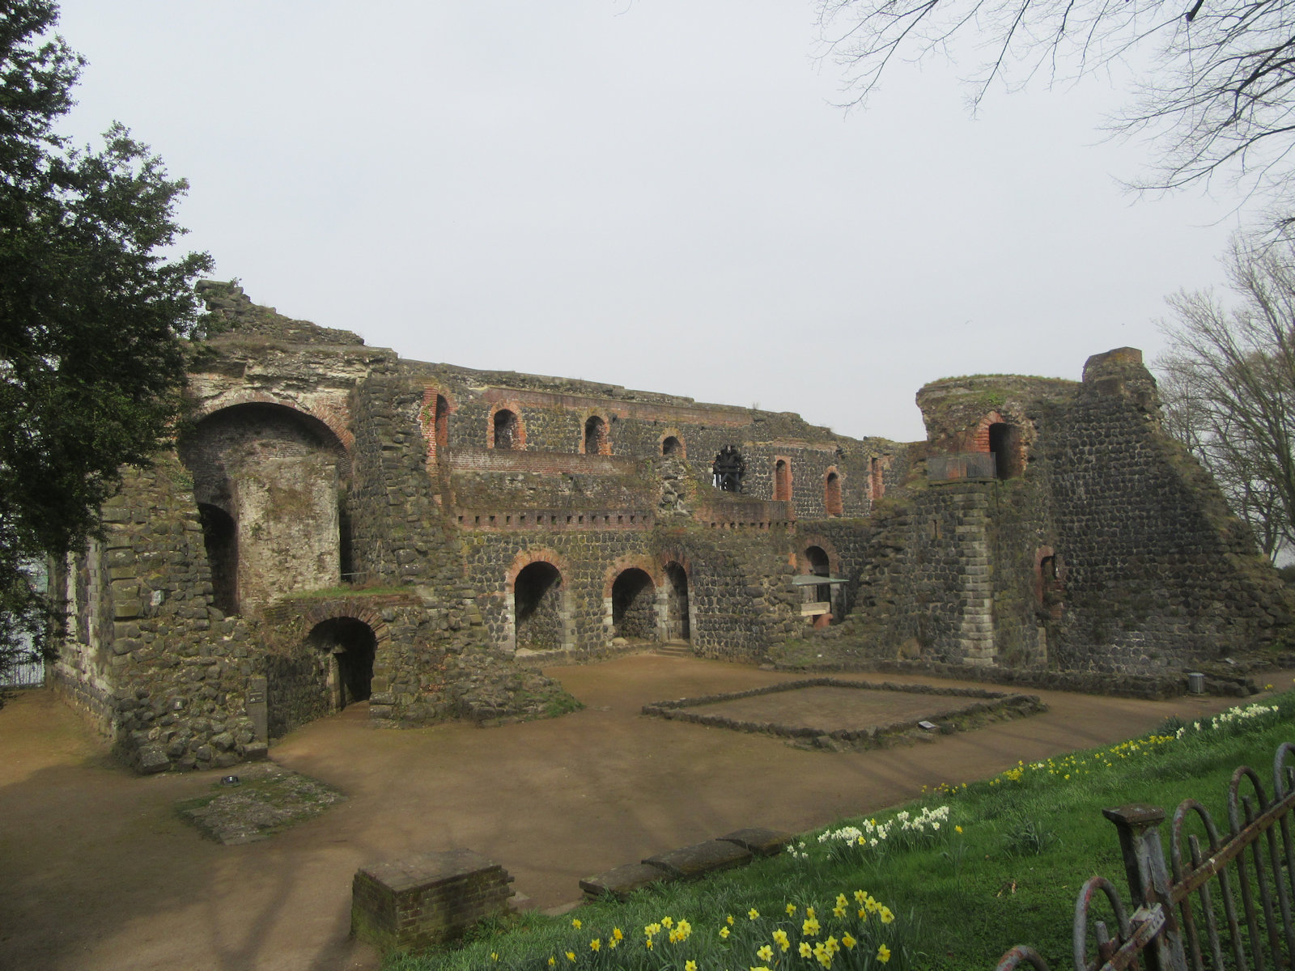

Slide 12
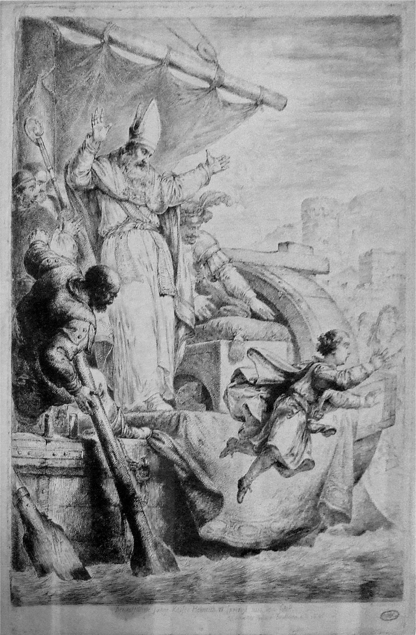
Хајнрихов скок са брода
у Кајзерсверту
Бернхард Роде (1781)

Slide 13
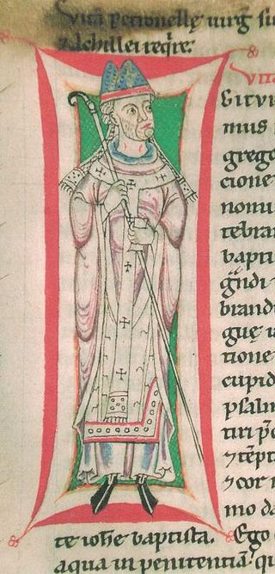
Гргур VII
Представа из Житија
Хајлигенкројц,
манастирска библиотека

Slide 14
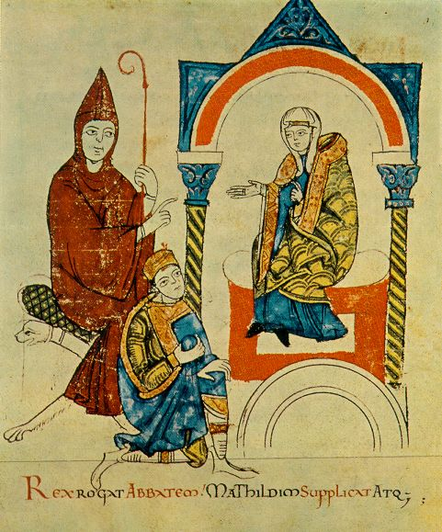
Хајнрих IV моли за посредништво грофицу Матилду
и опата Хуга
Живот Матилде Тосканске (1115),
Bibliotheca Apostolica Vaticana

Slide 15
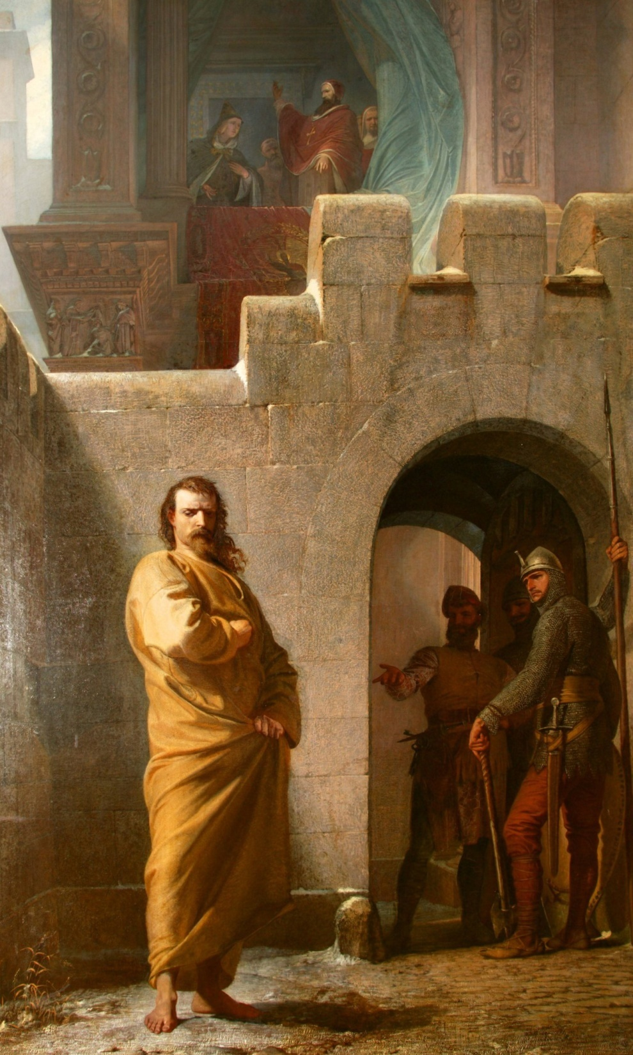
Хајнрих IV у Каноси
Едуард Швојзер, 1860.

Slide 16
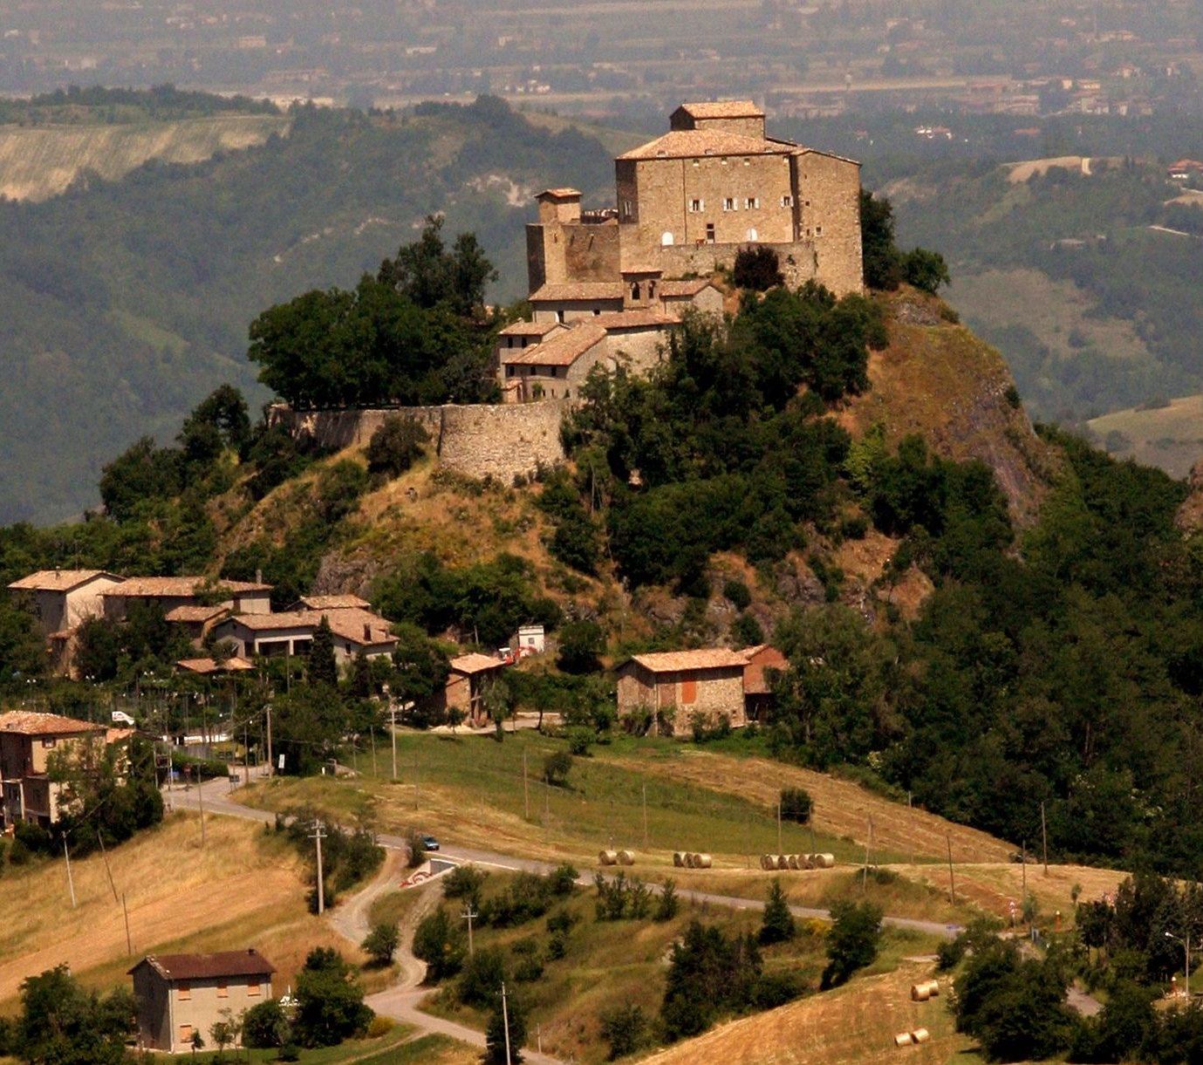
Canossa – остаци тврђаве

Slide 17
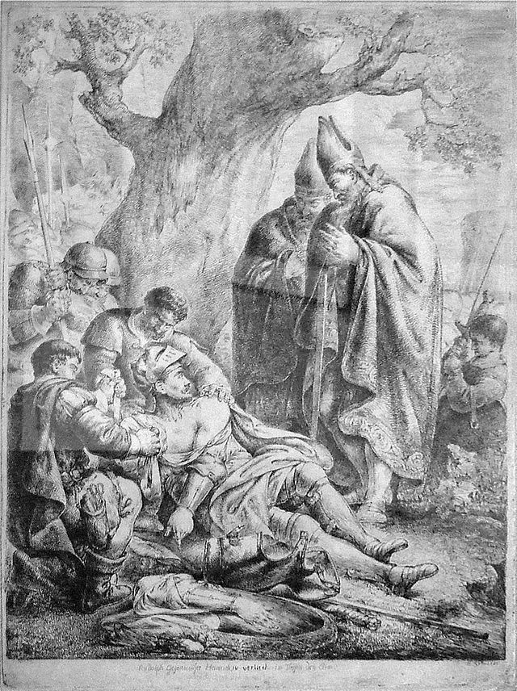
Смрт Рудолфа од Рајнфелдена
Бернхард Роде (1781)

Slide 18
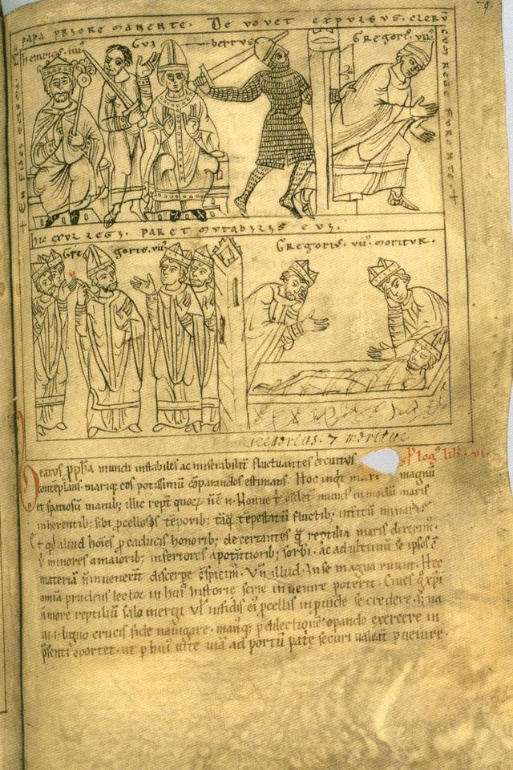
Хроника Отона Фрајзиншког
(рукопис из 1177–85)
Јена,
Универзитетска библиотека

Slide 19
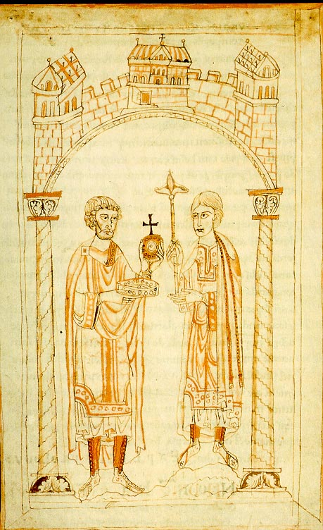
Хајнрих IV предаје сину царске инсигније
Представа из рукописа Хронике Екхарда из Ауре
(око 1106)

